Slide 1
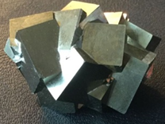
La structure cristalline
Thème 1
Une longue histoire de la matière

Slide 2
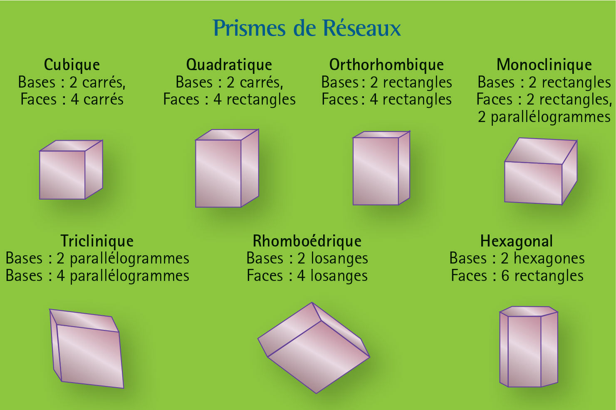

Slide 3
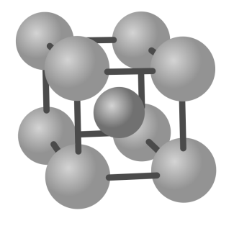
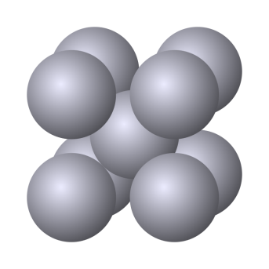
Structure cubique centrée du fer

Slide 4
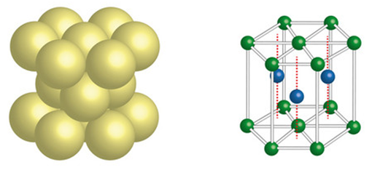
Structure hexagonale compact du cobalt

Slide 5
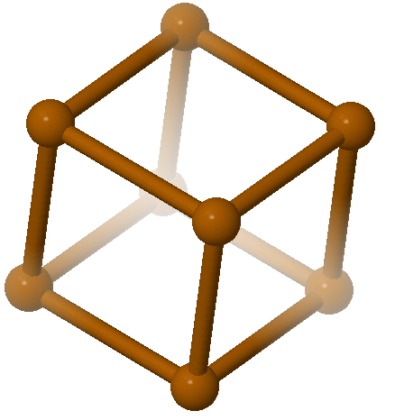
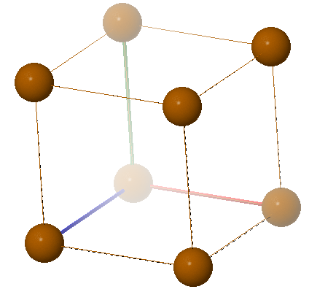
Structure cubique simple du polonium

Slide 6
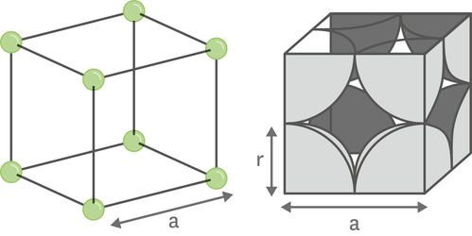
Calculer le volume d’une maille d’un cubique simple

Slide 7
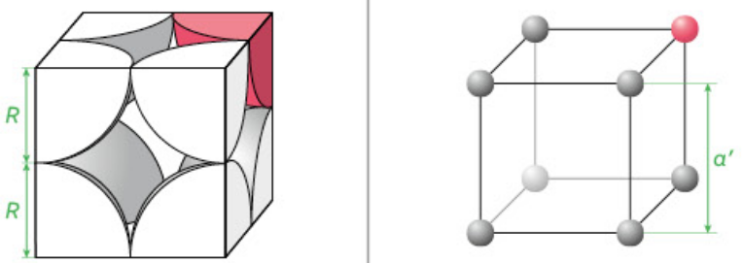

Volume d’une maille cubique simple
V = a³
$$$$
V = (2R)³ = 8 R³

Slide 8
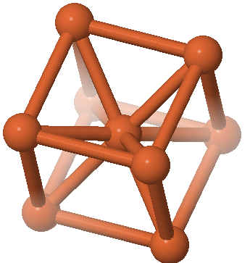
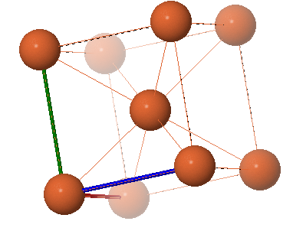
Structure cubique centrée du fer

Slide 9
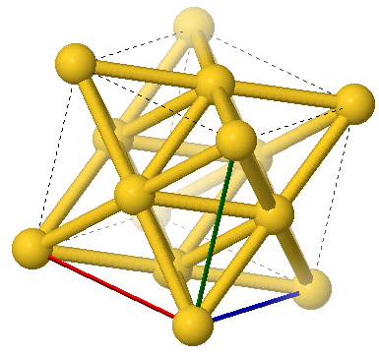
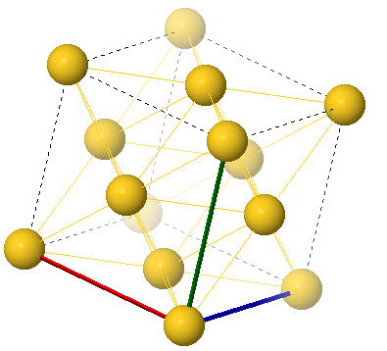
Structure cubique faces centrées de l’or

Slide 10
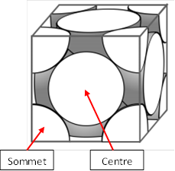
Nombre d’atomes dans une maille

Slide 11
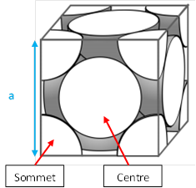
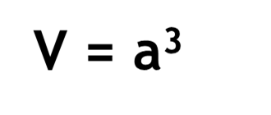
Volume de la maille

Slide 12
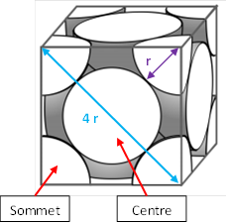
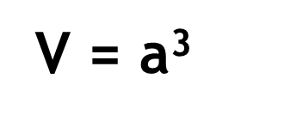
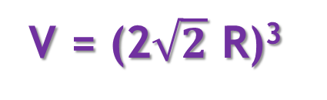
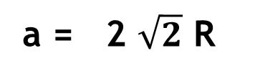
Volume de la maille
Diagonale = D = 4r
D² = a² + a²
D² = 2 a²
(4R)² = 2 a²
16 R² = 2 a²
8 R² = a²
a = 2 $\sqrt{2}$ R
V = (2$\sqrt{2}$ R)³
V = 22,6 R³

Slide 13

Données sur le polonium et l’or

